Slide 1
Spring Web Project
PART 5. 06. 게시물 등록의 파일 업로드

Slide 2
Objectives
첨부파일을 위한 테이블 설계
트랜잭션의 처리
게시물 등록시에 첨부파일 업로드 기능의 구현

Slide 3
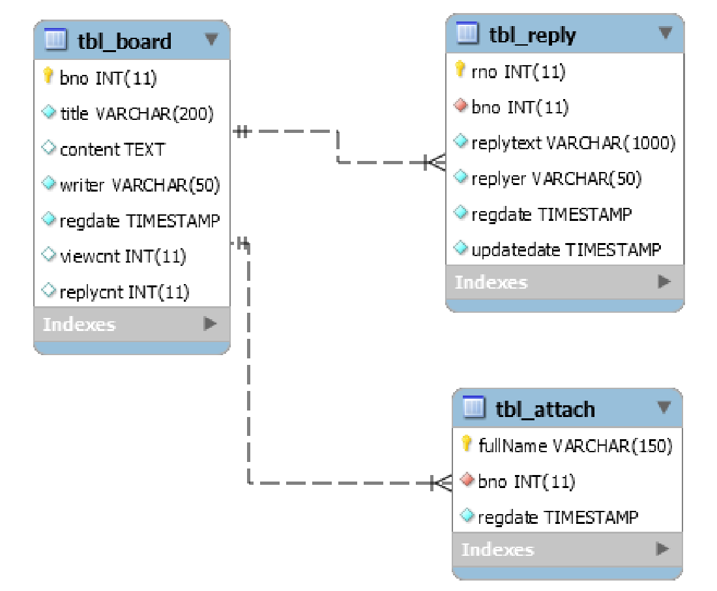
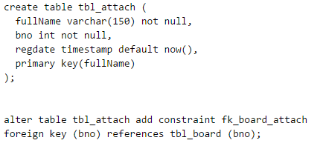
게시물 등록 준비
데이터베이스에 테이블 구조

Slide 4
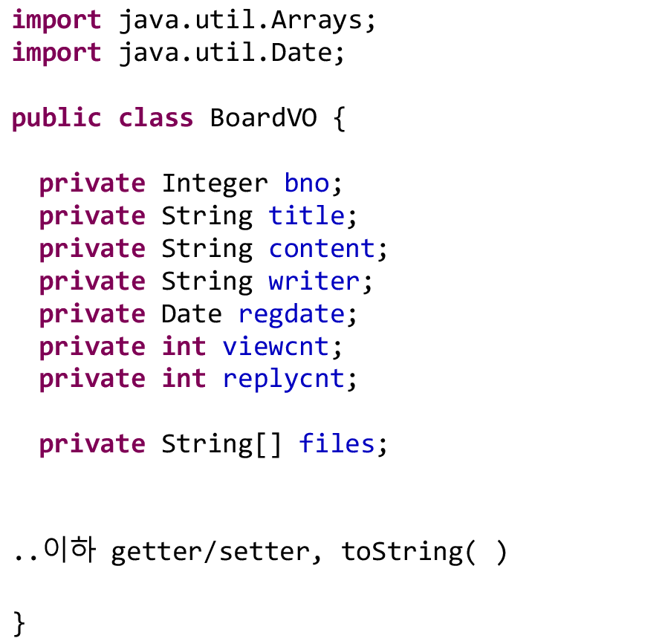
도메인 객체의 변화
첨부파일의 이름을 보관하는 문자열 배열

Slide 5
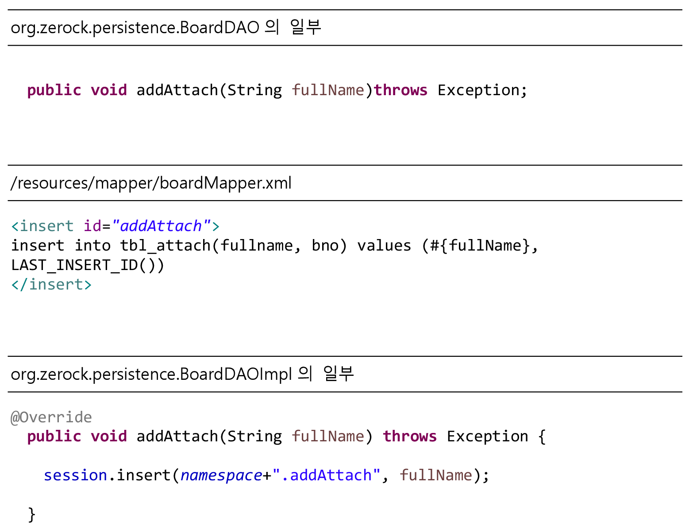
BoardDAO의 변화

Slide 6
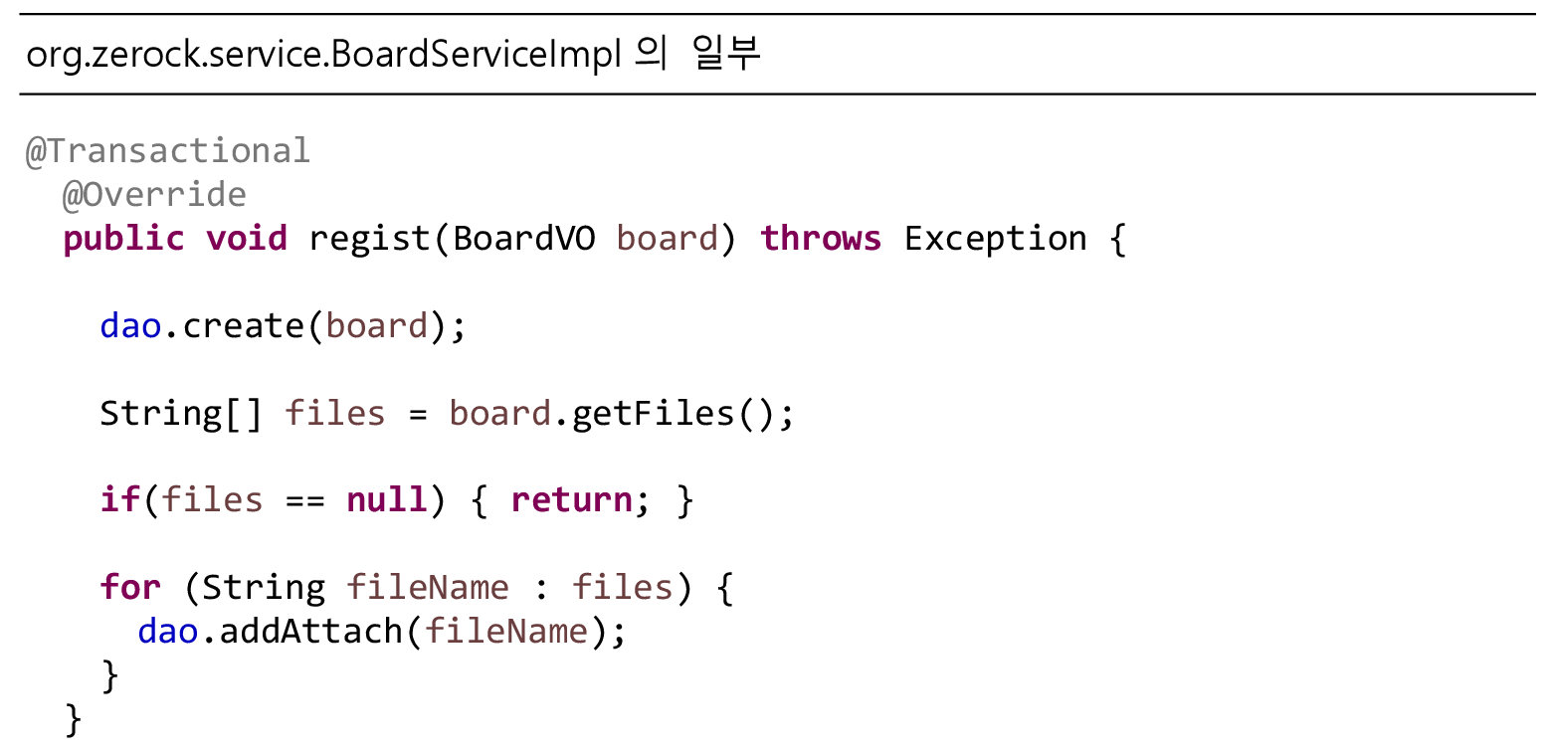
BoardService와 트랜잭션 처리
첨부파일들을 추가

Slide 7
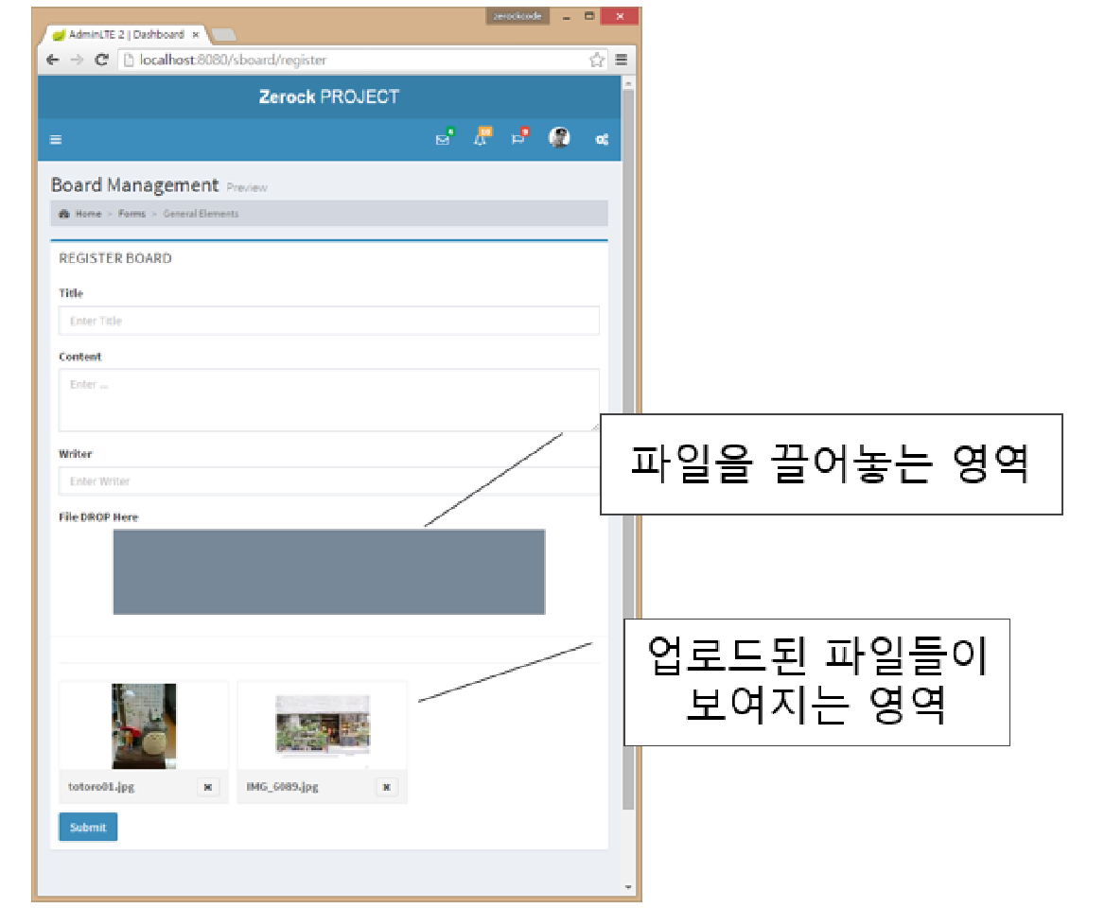
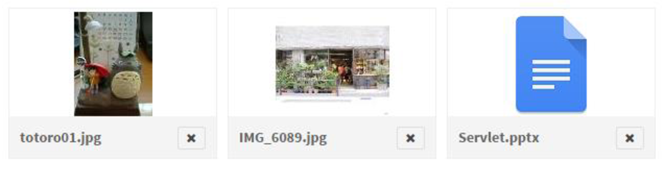
게시물 등록을 위한 화면 처리

Slide 8
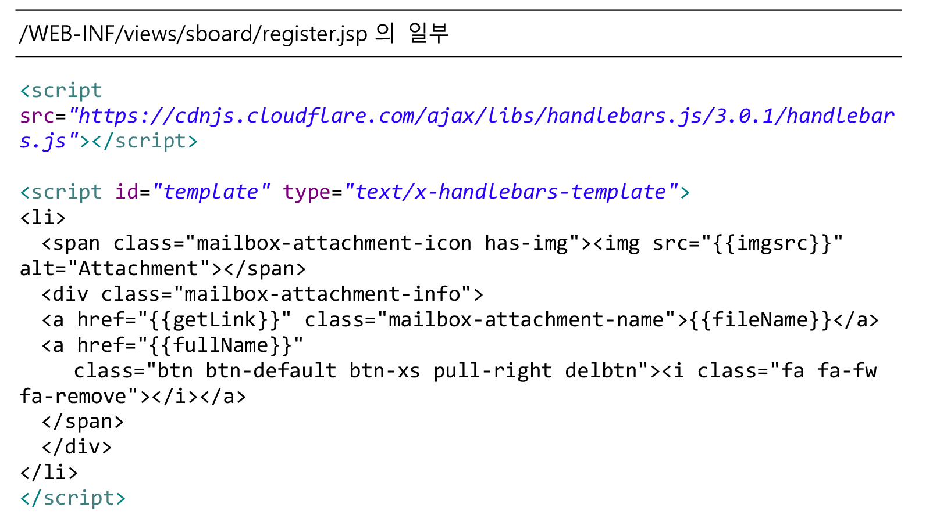
첨부파일의 화면처리를 위한 템플릿

Slide 9
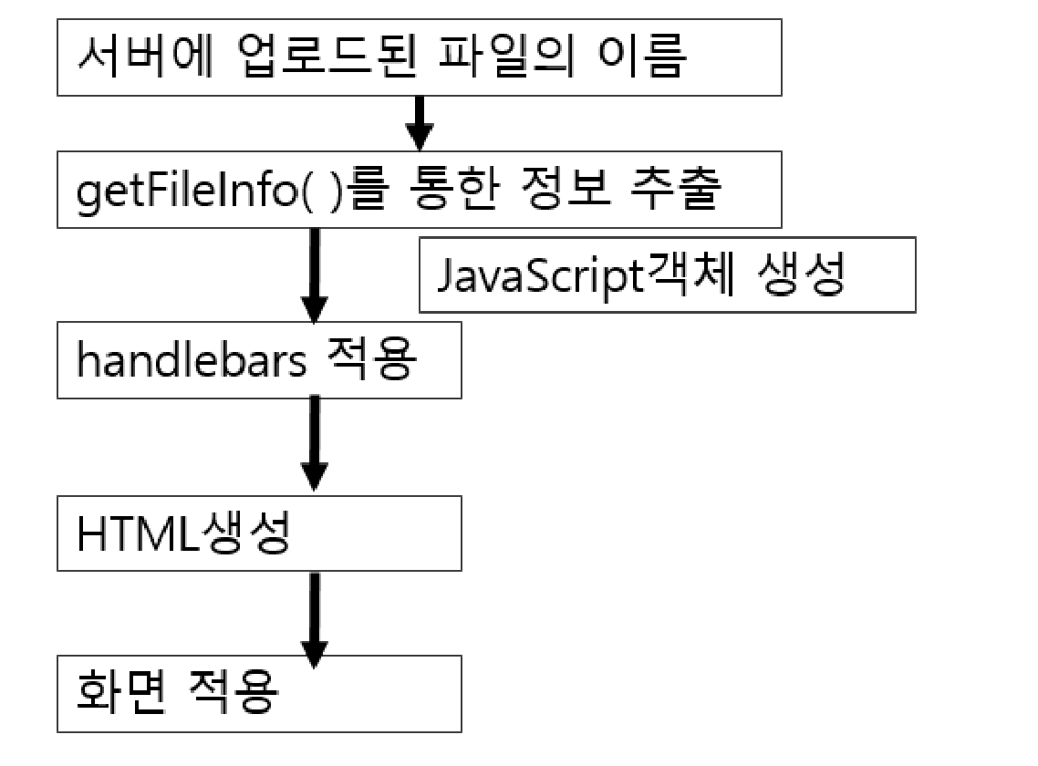
업로드된 파일 이름 처리 과정
JS로 만들어지는 객체 구조
{
fileName: xxx,
imgsrc:xxxx,
getLink: xxx,
fullName: xxx
}

Slide 10
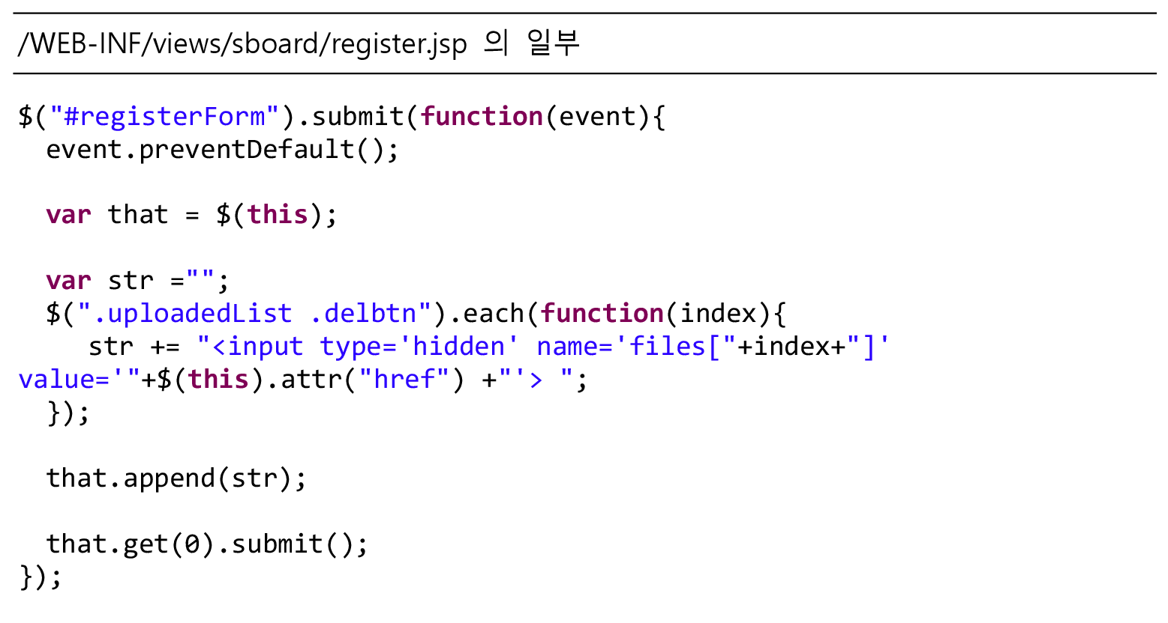
<form>태그의 처리
게시물을 등록할 때 업로드된 이미지 파일의 이름들을 같이 전달할 필요가 있음

Slide 11
